Slide 1


Bab III.
Metodologi Penelitian
Part I

Slide 2
Agenda Pertemuan
01
Sistematika Penyusunan Bab III Penelitian
02
Paradigma dan Strategi Penelitian
03
Hipotesa Penelitian
04
Penyusunan Kuesioner Penelitian

Slide 3
Sistematika Penyusunan Bab 3 Penelitian
METODOLOGI
Terdiri dari beberapa bagian:
  3.1 Paradigma Penelitian
  3.2 Pendekatan dan Metode Penelitian
  3.3 Operasionalisasi Konsep
  3.4 Metode Pengumpulan Data
  3.5 Metode Pengujian Data
  3.6 Metode Analisis Data
  3.7 Keterbatasan Penelitian

Slide 4



PARADIGMA PENELITIAN

Slide 5
KUCING binatang penyebab gangguan kesehatan
KUCING binatang lucu sahabat manusia

Slide 6
BEKERJA untuk menghidupi keluarga & harga diri
BEKERJA untuk membantu penghasilan suami

Slide 7
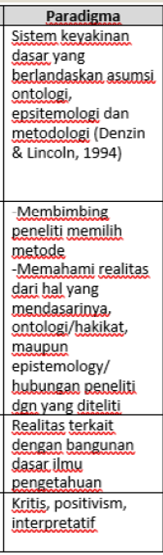

Paradigma Penelitian
Ketika seseorang melakukan penelitian dengan paradigma tertentu, ia berkomitmen untuk menggunakan aturan dan standar yang diakui paradigma tersebut
Paradigma utama dalam penelitian :
Positivis
Interpretif / Konstruktivis
Kritis
Post-Positivis
Critical Constructionism

Slide 8
Berangkat dari pemikiran Auguste Comte dan dikembangkan oleh John Stuart Mill
Paradigma ini melihat ilmu-ilmu sosial layaknya ilmu alam yang harus diukur secara objektif dengan menggunakan metode yang sama
Peneliti dengan paradigma ini selalu menggunakan pengukuran data secara kuantitatif, melakukan eksperimen dan survey
Riset harus dilakukan secara objektif, ukuran yang tepat, melakukan pengujian terhadap teori atau hipotesis dengan menganalisis data kuantitatif.
Asumsi awal adalah adanya hubungan sebab dalam sebuah fenomena sosial
PARADIGMA POSITIVIS

Slide 9
PARADIGMA INTERPRETIF/ KONSTRUKTIVIS
Analisis yang sistematis yang didapatkan melalui observasi yang detail terhadap terhadap tindakan – tindakan sosial yang bermakna yang dilakukan individu dalam lingkungan alamiahnya.
Analisis ini dilakukan untuk mendapatkan pemahaman dan interpretasi bagaimana mereka menciptakan dan mengkonstruksi dunianya
Realitas merupakan hal yang subjektif yang dikonstruksikan oleh individu

Slide 10
Proses mengungkapkan struktur atau realitas yang tersembunyi dalam dunia yang bersifat material untuk membantu individu merubah kondisi dan membangun dunia yang lebih baik
Adanya ketidakteraturan dan realitas palsu yang harus diungkap karena hal tersebut merugikan masyarakat
PARADIGMA KRITIS

Slide 11
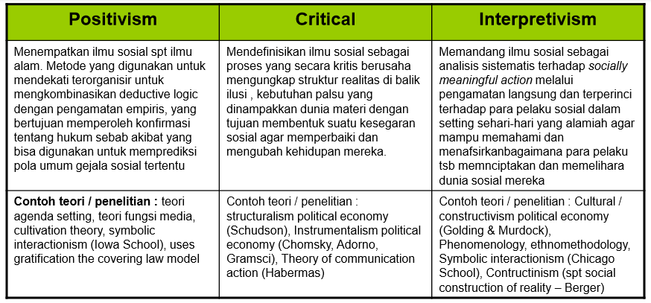
Rangkuman: Perbedaan Paradigma
Socially meaningful action: sesuatu yang benar-benar bermakna dalam lingkungan sosialnya. Peneliti meletakkan diri pada posisi objek yang diteliti, tanpa melakukan penilaian pada obyek yang diteliti.

Slide 12
PARADIGMA & PERSPEKTIF TRADISI VIA GRIFFIN
POST-POSITIVISM
INTERPRETIVE
FENOMENOLOGI
SIBERNETIKA
SEMIOTIKA
KRITIS
CRITICAL
RETORIKA
SOSIOPSIKOLOGI
SOSIOKULTURAL
POSITIVISM
INTERPRETIVE

Slide 13
STRATEGI PENELITIAN

Slide 14
Strategi Penelitian
02
01
03
Strategi : Cara-cara yang dilakukan oleh seseorang untuk mencapai tujuannya
Strategi berasal dari bahasa latin “strategos” artinya panglima
Strategi beda dengan taktik!
Strategy

Slide 15

Strategi Penelitian
Cara / langkah yang diambil oleh peneliti untuk mencapai tujuan penelitian
Mengikuti logika, struktur, dan prinsip metode penelitian
Menyesuaikan dengan rumusan masalah/pertanyaan penelitian dan hipotesis
Kuantitatif
Kualitatif
Campuran

Slide 16
Melibatkan perencanaan yang matang dan rinci (Meliputi berbagai aktivitas, mencari, mengumpulkan, menganalisis data dan menghasilkan suatu kesimpulan yang matang dan rinci)
Harus ada pengujian hipotesis yang dapat diuji dan peneliti mengetahui bagaimana menguji hipotesis tersebut
.
Konsep dalam penelitian kuantitatif dinyatakan dalam bentuk variabel
Pengukuran harus dibuat dalam bentuk skala sehingga data yang didapatkan dapat mengukur variabel yang ingin diuji
D
D
D
D
D
PENDEKATAN PENELITIAN KUANTITATIF

Slide 17


Pendekatan Penelitian Kuantitatif
Infographic Style
Prosedurnya sudah baku (harus tepat/tidak boleh salah) dan dapat direplikasi (orang lain dapat mengikuti langkah-langkah yang sama karena standarnya sudah baku)
Analisa dalam kuantitatif selalu menggunakan statistik, seperti statistitka deskripsif (mean, median, modus, frekuensi), penarikan kesimpulan dengan statistika inferensial (untuk mendapatkan status hipotesis)
Data kuantitatif dapat berupa angka dan harus berpresisi (tidak hanya tepat, tapi sangat tepat)
.

Slide 18

Data kuantitatif, prosedurnya sangat baku dan matang. Sedangkan kualitatif lebih longgar.
Data kualitatif yang ingin didapatkan otentik, bukan berupa angka, jadi tidak perlu skala. Hanya perlu data yang mendalam mengenai fenomena yang diteliti.
Analisa data kualitatif menggunakan koding (dilihat kata, halaman per halaman, dsb) sedangkan kuantitatif menggunakan penghitungan statistik
Data Penelitian Kuantitatif

Slide 19
Strategi Penelitian Kuantitatif
Survei
Eksperimen
Content Analysis
Case Studies
Secondary Analysis
Suatu pendekatan atau rancangan penelitian untuk mengetahui hubungan dan pengaruh
Suatu pendekatan/ rancangan penelitian yang dapat menunjukkan kausalitas (sebab akibat)
Strategi untuk mengukur suatu dokumen yang perlu menggunakan pengukuran-pengukuran kuantitatif
.
Suatu pendekatan/ rancangan penelitian yang menggunakan investivigasi mendalam terhadap fenomena terbaru
Melakukan analisa lanjutan terhadap desain penelitian sebelumnya

Slide 20
SURVEI
Cocok digunakan untuk membandingkan kelompok-kelompok tertentu
Misal : survei kepuasan karyawan (hasilnya akan dikelompokan: puas, netral, tidak puas)
Survei juga disebut dengan penelitian korelasional karena bertujuan untuk melihat korelasi. (kekuatan dan arah hubungan)
Tujuan: mengukur banyak variabel dan hipotesis dengan alat ukur berupa kuesioner

Slide 21
6 Langkah Untuk Menjabarkan Survei (Neuman)
Mengembangkan hipotesis dan menyusun kuesioner
Merencanakan data-data yang akan dicatat dan menguji instrumen survei yang akan disebarkan
Menghasilkan kesimpulan
Menentukan populasi dan ukuran sampel
Menganalisa data
Menentukan teknik sampling untuk menentukan orang orang yang akan menjadi target penelitian (yang akan mewakili populasi)

Slide 22

EKSPERIMEN
Penelitian dalam bentuk pengamatan atau observasi terhadap hubungan kausal antara munculnya suatu akibat (variabel terikat) dan sebab (variabel bebas) tertentu, melalui suatu upaya sengaja yang dilakukan oleh peneliti.
Eksperimen dapat menunjukkan
kausalita s(sebab
akibat)
Eksperimen lebih
sulit dibandingkan survei
Contoh : Penelitian tentang Brand dan Tayangan Kekerasan
.

Slide 23
7 Bagian dari Penelitian Eksperimen
Variabel Independen ( perlakuan/ treatment)/ semua stimulus yang diberikan pada objek
Variabel dependen (perubahan yang terjadi dari diberi perlakuan sampai selesai)
Pretest (kondisi sebelum perlakukan)
Post test (kondisi setelah perlakuan)
Kelompok eksperimen (kelompok yang diberikan treatment/ perlakuan)
Kelompok kontrol (kelompok yang tidak diberikan treatment)
Kelompok/subjek yang diteliti dapat diperbandingkan

Slide 24

Contoh Eksperimen
 | KONTROL | EKSPERIMEN
POST TEST | 400 | 400
PRE TEST | 400 | 470
Dampak pelayanan berkualitas terhadap peningkatan uang tip yang diterima

Slide 25
Content Analysis
Strategi untuk mengukur suatu dokumen menggunakan pengukuran-pengukuran kuantitatif (kandungan sesuatu dalam teks)
Dokumen : teks radio, majalah, surat kabar, televisi dan film
Contoh: Analisis Isi Pemberitaan Kasus Perkosaan dalam Program Patroli Indosiar

Slide 26
Case Studies
Suatu pendekatan/ rancangan penelitian yang mempergunakan investigasi mendalam terhadap fenomena terbaru dengan menggunakan berbagai sumber data
01
Fenomena sosial harus terbaru, sumber data tidak hanya satu tapi beragam (biasanya dikombinasikan dengan strategi penelitian lainnya), unit analisisnya mencakup mikro, meso, dan makro
02
Yang dianggap sebagai kasus (objek, fenomena, orang, kelompok, organisasi)
03
Case studies menuntut kemampuan untuk menganalisa secara mendalam
Contoh: Partisipasi Milenial dalam Platform Crowdfunding Kitabisa.com
Makna kasus : jika ada keunikan dalam kasus tertentu
04
05

Slide 27
Secondary Analysis
Sebuah analisa lebih jauh dari seperangkat data dengan tujuan untuk menjawab rumusan masalah penelitian untuk menghasilkan interpretasi baru.
Kelebihan : lebih murah dibandingkan mengumpulkan data sendiri
Datanya tidak baru (sudah dimiliki kelompok lain), peneliti hanya meminjam data yang sudah ada dan mengujikan pada tempat/objek penelitian lain
Kelemahan : rentan untuk tidak valid atau tidak reliable, karna tidak ada cara untuk menguji

Slide 28
Operasionalisasi
Konsep
Bagaimana menurunkan teori dan konsep dari dunia yang sifatnya abstrak ke dunia yang sifatnya empiris
01
Tidak konkret > konkret (Jelas untuk mengukur apa)
04
Operasionalisasi konsep pada ujungnya akan menghasilkan suatu indikator yang dapat mengukur suatu objek di lapangan
03
Hasil akhirnya adalah kuesioner
02
Pertanyaan dalam kuesioner ini nantinya akan paling sesuai dengan apa yang ingin diukur dalam penelitian. Konsep yang dioperasionalkan akan menjadi konsep nominal, ordinal, interval dan rasio
05

Slide 29
Menyusun
Operasionalisasi
Konsep Penelitian
Turunkan dari dimensi yang sudah dibuat dalam kerangka berpikir penelitian
Lihat tinjauan pustaka di Bab 2 yang sudah diuraikan tentang konsep utama dan teori
START

Slide 30
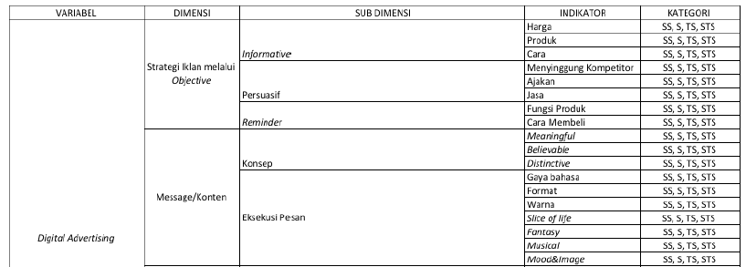
Menyusun Operasionalisasi
Konsep Penelitian
Dimensi dari Kerangka Berpikir
Ambil dari penjelasan variabel dan teori di tinjauan pustaka
Ambil dari penjelasan variabel dan teori di tinjauan pustaka
Kalau sudah menyusun dimensi, subdimensi dan indikator, sesuaikan skala likert yang kalian gunakan untuk mengukur setiap variabel

Slide 31
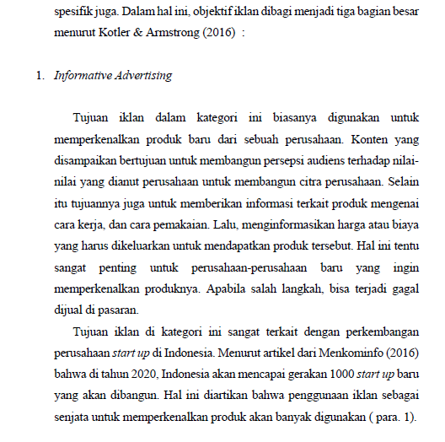
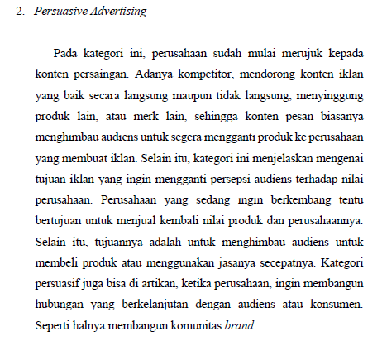
Menyusun Operasionalisasi
Konsep Penelitian
Setiap Penjelasan konsep pada bab 2 sangat bernilai pada penyusunan operasional konsep

Slide 32
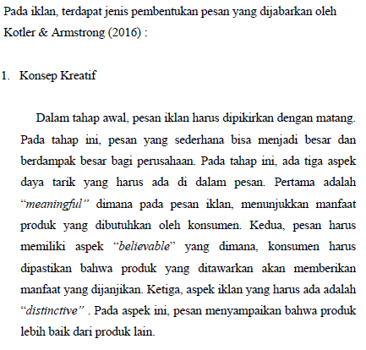
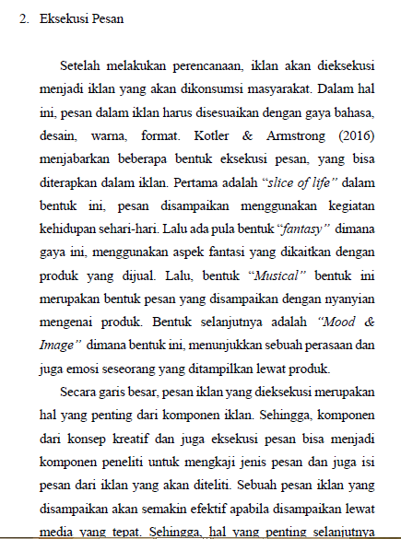
Menyusun Operasionalisasi
Konsep Penelitian
Setiap Penjelasan konsep pada bab 2 sangat bernilai pada penyusunan operasional konsep

Slide 33
SKALA PENGUKURAN DATA
02
ORDINAL
NOMINAL
Data yang berasal dari kategori yang disusun secara berjenjang mulai dari tingkat terendah hingga tertinggi yang tidak harus sama. Misal : Frekuensi : sering, jarang, seringkali, tidak pernah sama sekali
Skala yang diberikan pada objek atau kategori yang tidak menggambarkan jenjang atau kedudukan kategori tersebut terhadap kategori lainnya. Jadi hanya sekedar label saja. Skala ini hanya mengelompokkan objek/ kategori dalam kelompok tertentu.
Contoh: Jenis kelamin
01
RASIO
04
Suatu skala yang memiliki sifat-sifat skala nominal, skala ordinal dan interval. Karena terdapat angka 0 mutlak maka pada skala ini dapat dibuat perkalian dan pembagian. Misal : Jarak Kota A yang sejauh 120 km, sedangkan jarak kota B 60 km. Berarti jarak kota A dua kali lipat dibandingkan jarak kota B
INTERVAL
Skala di mana objek/kategori dapat diurutkan berdasaran atribut tertentu, dimana jarak atau interval antara objek kategori sama. Tidak ada nilai 0 dalam data interval.
Contoh : Temperatur, kecerdasan
03

Slide 34
SKALA PENGUKURAN
INSTRUMEN PENELITIAN
SKALA LIKERT
1
Skala yang dapat digunakan untuk mengukur sikap, pendapat dan persepsi seseorang. Alternatif jawaban pada skala likert bervariasi , misalnya setuju, sangat setuju, tidak setuju dan sangat tidak setuju
SKALA GUTTMAN
Skala yang digunakan untuk jawaban yang bersifat tegas dan konsisten. Alternatif jawaban pada jenis skala hanya terdiiri dari dua alternatif. Contoh Yakin atau Tidak Yakin
SKALA SEMANTIC DIFERENSIAL
Skala ini digunakan untuk mengukur sikap dalam bentuk pilihan ganda atau checklist, tetapi tersusun dari sebuah garis kontinum di mana mana nilai yang sangat negatif terletak disebelah kiri, sedangkan nilai yang sangat positif terletak di sebelah kanan atau yang dapat didefinisikan bahwa skala Ini menunjukkan keadaan yang bertentangan. Contoh : tanggapan saudara terhadap pelayanan rumah sakit. Ada angka 0 mutlak : Sangat buruk, Netral, sangat baik.

Slide 35
HIPOTESIS PENELITIAN

Slide 36
HIPOTESIS PENELITIAN
Pernyataan sementara yang masih lemah kebenarannya
Dugaan terhadap hubungan antara dua variabel atau lebih
Jawaban atau dugaan sementara yang harus diuji kebenarannya

Slide 37
JENIS-JENIS
HIPOTESIS PENELITIAN
Hipotesis Deskriptif
Hipotesis Komparatif
Hipotesis Asosiatif

Slide 38

HIPOTESIS DESKRIPTIF
Hipotesis Deskriptif yaitu hipotesis yang tidak membandingkan dan menghubungkan dengan variabel lain; hipotesis yang dirumuskan untuk menggambarkan suatu fenomena; hipotesis yang dirumuskan untuk menjawab permasalahan taksiran
Contoh :
Produktivitas Kerja Karyawan Tinggi
Literasi penggunaan media sosial rendah

Slide 39

HIPOTESIS KOMPARATIF
Hipotesis Komparatif : hipotesis yang dirumuskan untuk memberikan jawaban pada permasalahan yang bersifat membedakan atau membandingkan antara satu dengan data lainnya
Contoh : Ada perbedaan kemampuan berbahasa asing antara lulusan SMA swasta dengan lulusan SMA Negeri

Slide 40

HIPOTESIS ASOSIATIF
Hipotesis Asosiatif : hipotesis yang dirumuskan untuk memberikan jawaban pada permasalahn yang bersifat hubungan atau pengaruh. Adapun menurut sifat hubungannya, hipotesis ini dibagi menjadi tiga jenis, yaitu :
  Hipotesis Hubungan Simetris
  Hipotesis Hubungan Sebab Akibat
  Hipotesis Hubungan Interaktif

Slide 41
Jenis-Jenis Hipotesis Asosiatif
Hipotesis Hubungan simetris
Hipotesis yang menyatakan hubungan yang bersifat kebersamaan antara dua variabel atau lebih, tetapi tidak menunjukkan hubungan sebab akibat. Contoh : Terdapat hubungan yang positif antara banyak penonton sepak bola dengan tingkat kerusuhan.
Hipotesis Hubungan Sebab Akibat
Hipotesis yang menyatakan hubungan bersifat sebab akibat antara dua variabel atau lebih. Contoh : Tingkat pengangguran berhubungan dengan tingakt keintiman.
Hipotesis Hubungan Interaktif
Hipotesis hubungan antara dua variabel atau lebih bersifat saling memengaruhi. Contoh : terdapat pengaruh timbal balik antara kreativitas mahasiswa dengan saling belajar

Slide 42

Rumuskan Hipotesis Penelitian : Penelitian yang dibuat dan dinyatakan dalam bentuk kalimat
Contoh : Ada hubungan antara gaya kepemimpinan dengan kinerja pegawai
Cara Merumuskan Hipotesis Penelitian

Slide 43

Rumuskan Hipotesis Operasional : Mendefinisikan hipotesis secara operasional beserta variabel-variabel di dalamnya untuk dioperasionalisasikan
Ha (Hipotesis Kerja / alternatif) : anggapan dasar penelitian terhadap suatu masalah yang sedang dikaji dan bersifat tidak netral.
Contoh:
Ha : Ada hubungan antara gaya kepemimpinan dengan kinerja pegawai
Ho (Hipotesis Null) : bersifat netral atau dapat juga didefinisikan suatu pernyataan tentang parameter yang bertentangan dengan keyakinan peneliti.
Contoh:
Ho : Tidak ada hubungan antara gaya kepemimpinan dengan kinerja pegawai.
Cara Merumuskan Hipotesis Penelitian

Slide 44

Rumuskan Hipotesis Statistik: Hipotesis operasional yang diterjemahkan ke dalam bentuk angka statistik sesuai dengan alat ukur yang dipilih oleh peneliti
Contoh :
Ha : r ≠ 0
Ho : r = 0
Cara Merumuskan Hipotesis Penelitian

Slide 45
PENYUSUNAN
KUESIONER

Slide 46
PENGUMPULAN DATA PENELITIAN
Wawancara
Observasi
Kuesioner
Dokumentasi

Slide 47
Kuesioner dalam
Penelitian Kuantitatif
Suatu teknik pengumpulan informasi yang memungkinkan peneliti mempelajari sikap-sikap, keyakinan, perilaku, dan karakteristik beberapa orang dalam sekali waktu
Kuesioner Tertutup
Pertanyaan-pertanyaan yang diberikan kepada responden sudah dalam bentuk pilihan ganda. Jadi kuesioner jenis ini membuat responden tidak memiliki kesempatan untuk mengeluarkan pendapat
Kuesioner Terbuka
Pertanyaan-pertanyaan yang diberikan kepada responden yang memberikan keleluasaan kepada responden untuk memberikan pendapat sesuai dengan keinginan mereka

Slide 48
Hal-Hal Penting dalam
Pembuatan kuesioner
Hindari Jargon, Slang dan Singkatan
Hindari pertanyaan berlaras ganda. Contoh : Apakah majikan anda menawarkan pensiun dan tunjangan hari tua kepada anda?
Hindari ambiguitas, kebingungan dan ketidakjelasan. Contoh : Berapa penghasilan anda?
Hindari bahasa emosional dan bias prestise. Contoh : Apa pendapat anda tentang membayar penyebar hoax untuk menjelekkan salah satu calon presiden?
Hindari pertanyaan mengarah. Contoh : Anda tidak merokok, bukan?

Slide 49
Hal-Hal Penting dalam
Pembuatan kuesioner
Hindari kategori respon yang tumpang tindih atau tidak seimbang. Apakah anda puas dengan pekerjaan anda, atau apakah ada hal yang tidak disukai tentang pekerjaan anda?
Hindari Premis yang Salah. Apakah anda akan membayar tunai atau kredit?
Hindari bertanya mengenai niat masa depan yang jauh. Contoh : Andaikan anda menjadi mahasiswa berprestasi. Apakah orang tua anda akan merasa bahagia?
Hindari Pertanyaan di luar kemampuan responden. Berapa liter bensin yang anda beli tahun lalu?

Slide 50
Menyusun Pertanyaan dalam kuesioner
Semua indikator penelitian menjadi patokan atau landasan dalam menyusun kuesioner penelitian
Buat pertanyaan / pernyataan yang sesuai dengan apa yang akan diukur dari variabel penelitian.
Membuat kalimat pertanyaan atau pernyataan sesuai dengan kaidah SPOK
Contoh :
Saya (S) tertarik membeli (P) produk (O) jika ada cara pemesanan dalam iklan digital (K) ini.

Slide 51
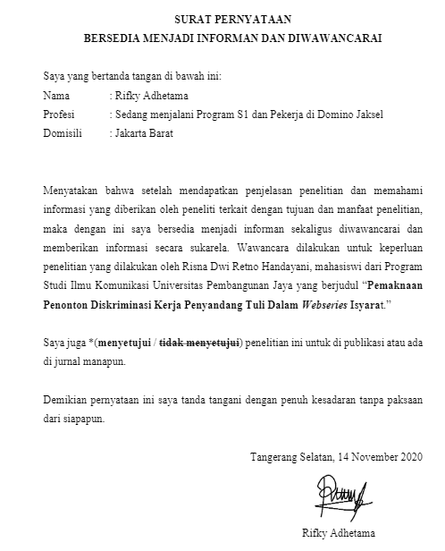
Informed Consent

Slide 52
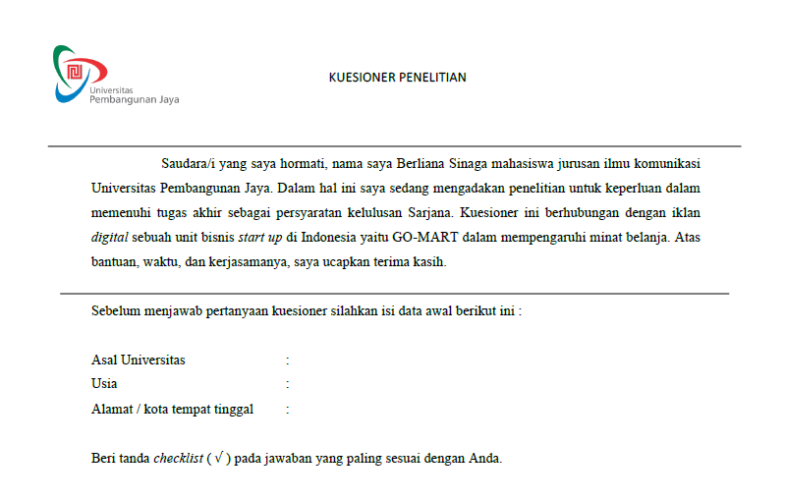
Menyusun kuesioner

Slide 53
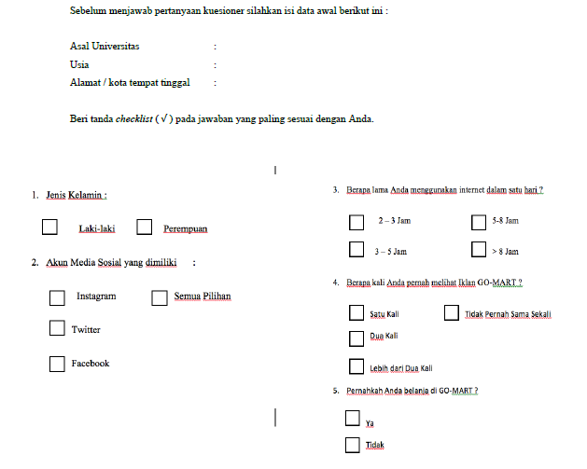
Pertanyaan dengan Skala Nominal

Slide 54
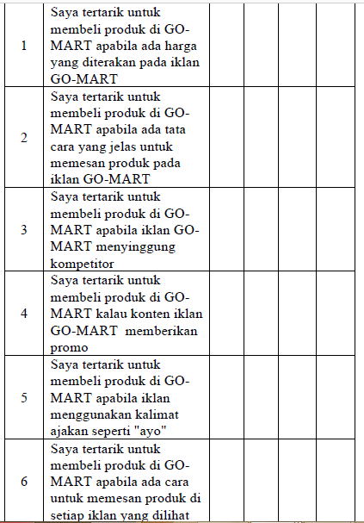
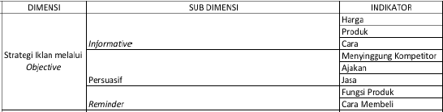
Menyusun kuesioner Penelitian

Slide 55
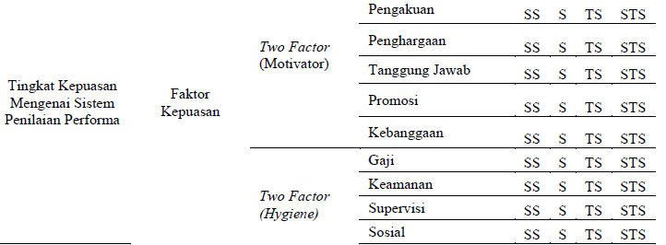
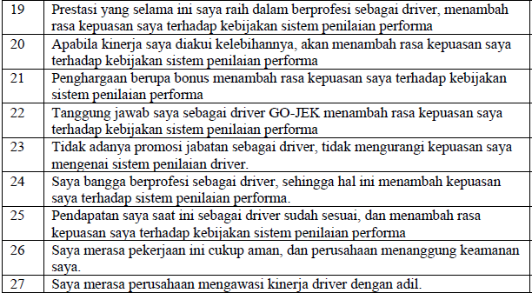
Menyusun kuesioner Penelitian

Slide 56
Terima Kasih

